Slide 1
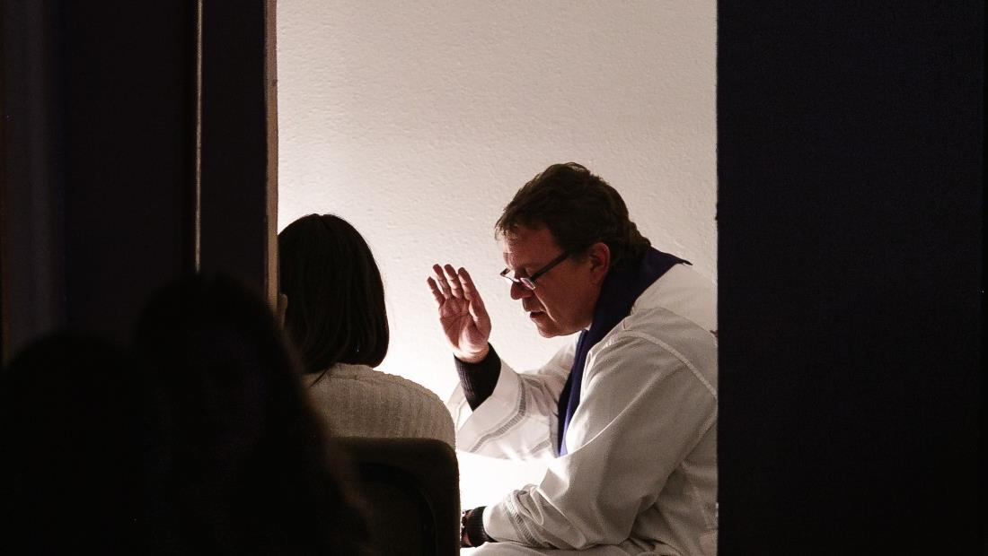

EL AMOR SALVADOR DE DIOS POR NOSOTROS: LA LITURGIA Y LOS SIETE SACRAMENTOS
LOS SACRAMENTOS DE SANACIÓN: PENITENCIA Y RECONCILIACIÓN

Slide 2
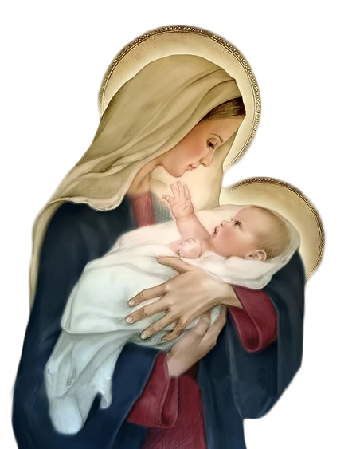
^{ORACIÓN INICIAL}
Señor Jesucristo,​
Te encomendamos a nuestra familia y te pedimos tu bendición y protección. ​
​
Te amamos Señor Jesús con todo nuestro corazón y te pedimos que ayudes a nuestra familia a ser más como la Sagrada Familia. ​
​
Ayúdanos a ser amables, amorosos y pacientes unos con otros. ​
​
Danos toda la gracia que necesitamos para convertirnos en santos y tus fieles discípulos.​
Amén.​

Slide 3
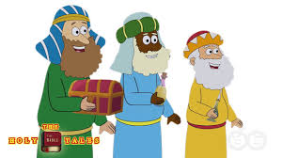
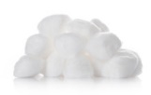
ROMPEHIELOS: Carrera de Reyes
1. Para este divertido juego de relevos, divídanse en equipos de “tres reyes magos”.
2. Cada persona se unta vaselina en la el área de la barbilla, corre por la habitación y mete la barbilla en un plato de bolas de algodón tratando de meter la mayor cantidad posible sin usar las manos, luego corre a sacarse los algodones con las manos, y los coloca en un recipiente antes de pasarle el turno a la siguiente persona para que comience el proceso.
3. ¡El primer equipo que obtenga la mayor cantidad de bolas de algodón en 7 minutos (haga que los líderes cuenten) gana!
4. ¡Toma algunas fotografías para recordar la diversióndelaEpifanía!

Slide 4
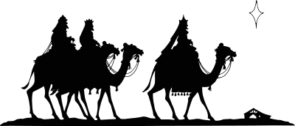
LAS FAMILIAS COMPARTEN
Muestren fotografías de sus puertas de entrada.
¿Cómo describirían su experiencia?
¿Cómo les hizo sentir acerca de su familia, su hogar y ellos mismos?
¿Qué piensan cuando cruzan la puerta principal de su casa?
¿Qué significa para cada familia esta bendición?

Slide 5

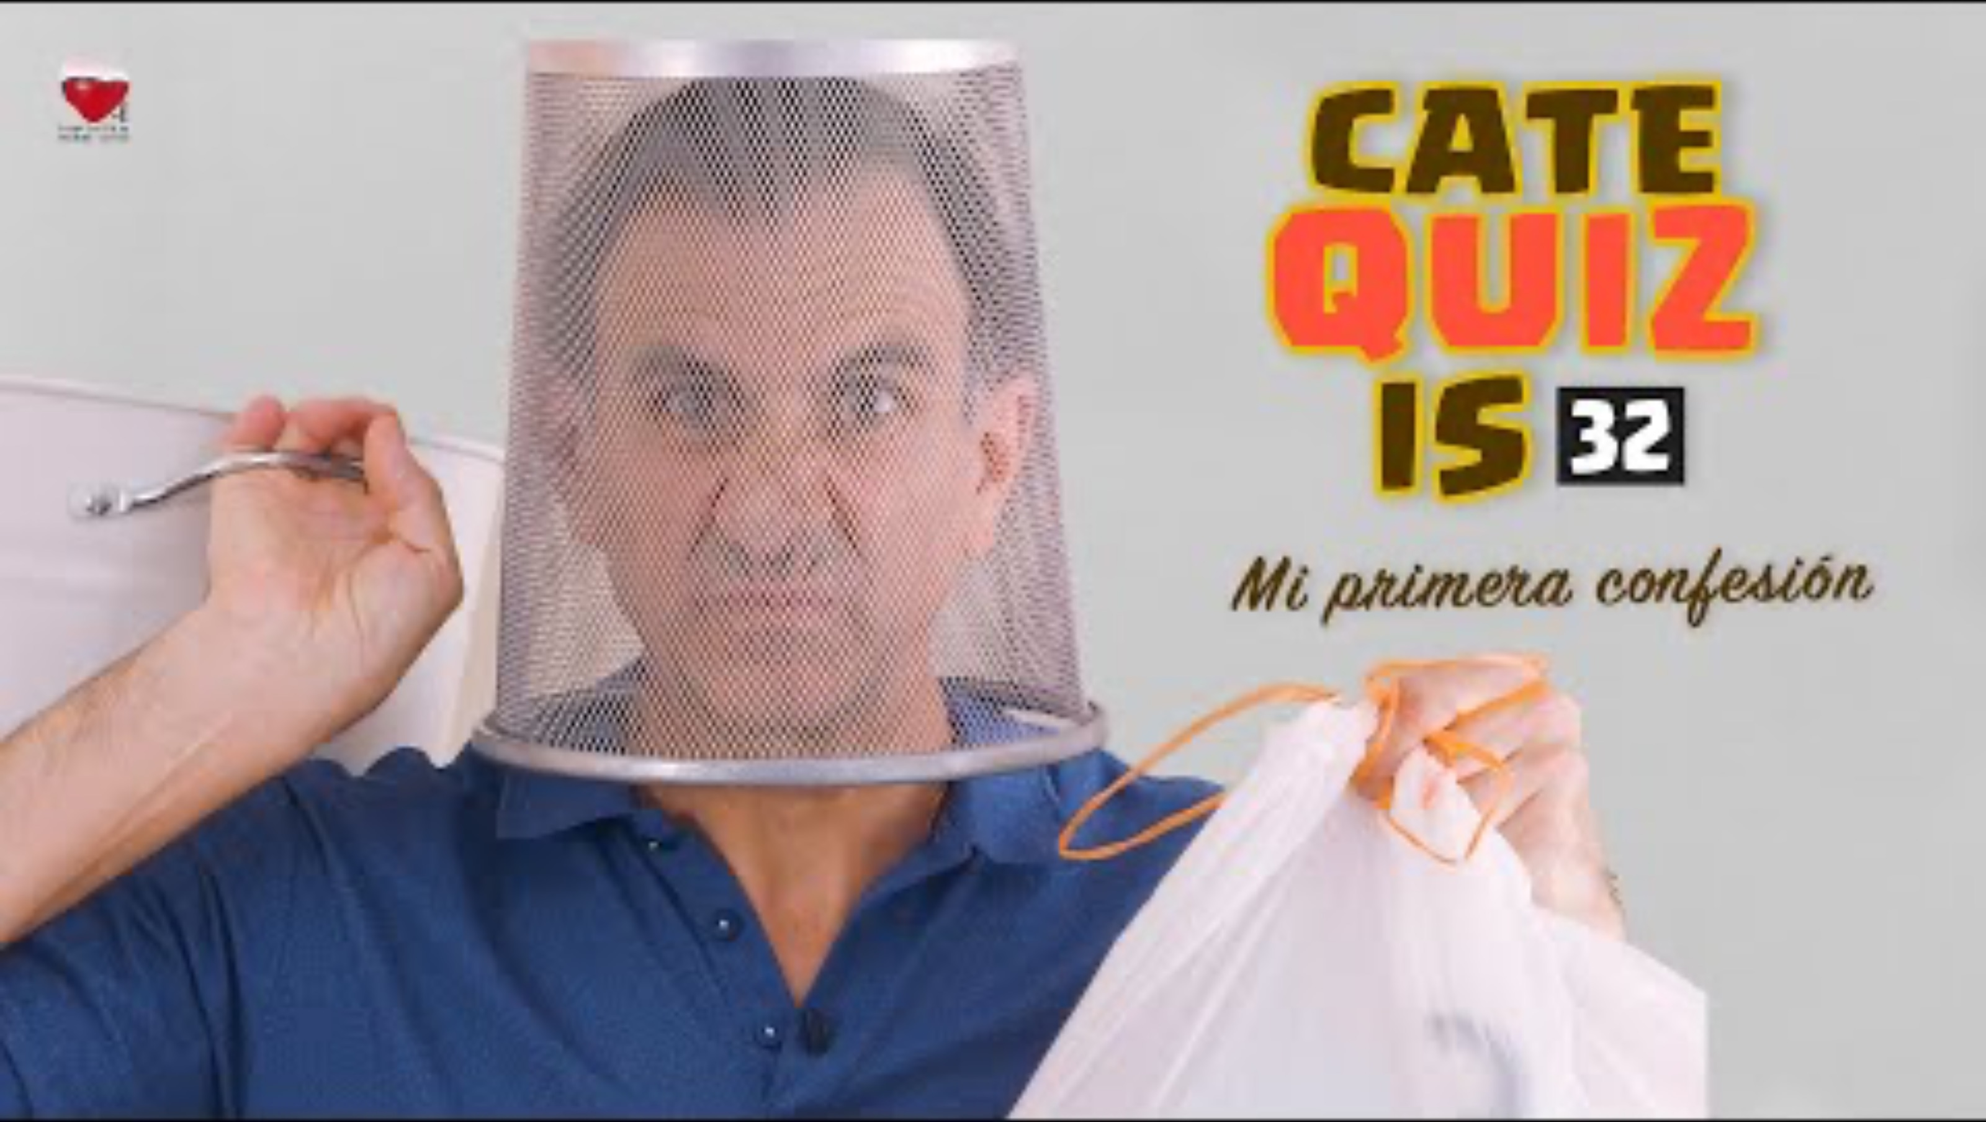
Ver
El Sacramento de Reconciliación explicados para niños
https://youtu.be/tx6gBSCUY8U?si=NlLkOSgriXAH1koB
https://youtu.be/eKdX4uFqQAU?si=zevSuxG5-7cF5Gyr

Slide 6
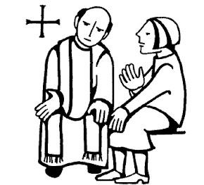
CONCEPTO PRINCIPAL
Desde los tiempos de Jesús, la gente no ha cambiado mucho.
Todavía cometemos los mismos pecados que la gente de entonces, y necesitamos el perdón de Dios.
Jesús no está caminando por la tierra de la misma manera que lo hizo hace 2000 años, pero nos está llamando, pidiéndonos que le dejemos sanarnos a través de Sus sacramentos.
Hoy todavía es Jesús quien perdona a la gente, pero ahora nos perdona a través del sacerdote.
El sacerdote actúa en la persona de Jesucristo, como Jesús nos está perdonando en el Sacramento de la Reconciliación, porque sólo Dios puede perdonar nuestros pecados.

Slide 7
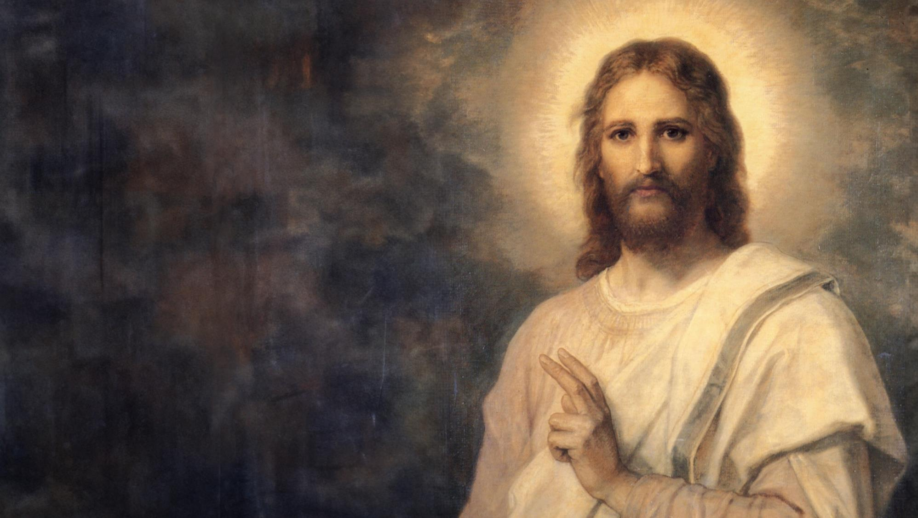
Jesus, ¿Quién soy??
Eres mi hijito/a, que tanto amo,
A quien, cuyas lágrimas he enjugado con mi toque perdonador.
Tú eres quien persigue el arcoíris y huye de Mí.
Pero eres a ti a quien amo tanto, así que espero pacientemente.
Eres la oveja perdida que encontré, a quien guié a casa.
Eres la mujer de la calle a quien no dejaría que apedrearan.
Eres el ciego que curé y la niña que resucité de entre los muertos.
Eres a quien amo tanto Por ti se derramó mi sangre.
Y luego llega ese momento en el que eres tú quien me hace sonreír, es cuando dejas de perseguir tu arcoíris y descansas en mis brazos un rato.
Me preguntas: “Jesús, ¿quién soy yo?”
Eres a quien he amado desde siempre.
Te he llamado por tu nombre.
¡Hijo/a, eres mío/a!

Slide 8
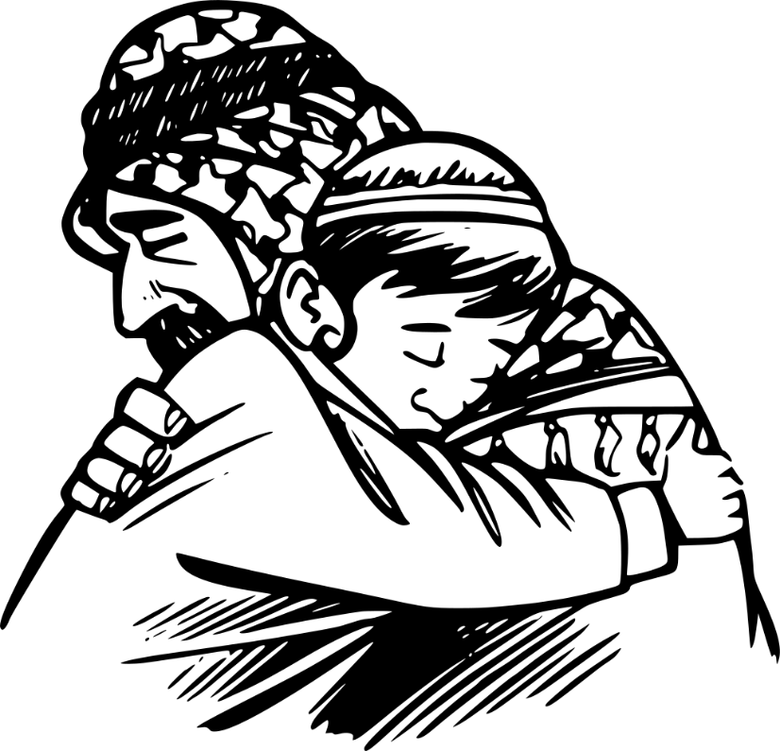
CONVERSACION
¿Cuál es su historia favorita de
perdón en la Biblia?

Slide 9
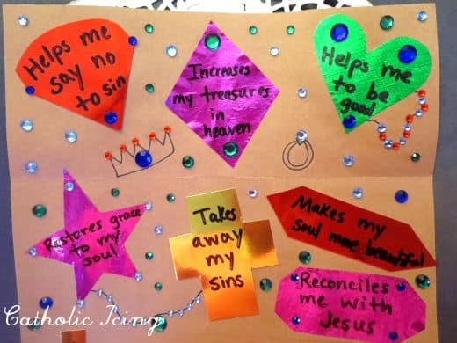
ACTIVIDAD FAMILIAR
¡El Sacramento de la Reconciliación es un hermoso regalo de Dios!
Ejemplos de tesoros del Sacramento de la Reconciliación:
Aumenta mis tesoros en el Cielo
Me ayuda a decir no al pecado
Hace mi alma más bella
Quita mis pecados
Restaura la gracia a mi alma
Me ayuda a ser bueno
¡Me une a Dios nuevamente!
¡Hace feliz a Dios!
¡Me hace feliz!

Slide 10
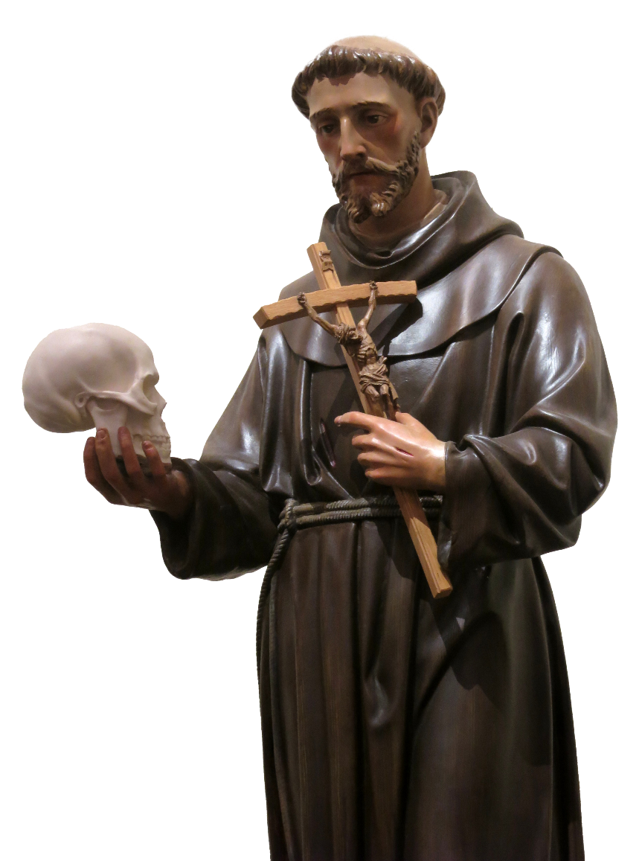
ORACIÓN
Oración de San Francisco
Señor, haz de mí un instrumento de tu paz:
donde hay odio, déjame sembrar amor;
donde haya dolor, perdón;
donde hay duda, fe;
donde hay desesperación, esperanza;
donde hay oscuridad, luz;
dónde hay tristeza, alegría.
Oh divino Maestro, concédeme que no busque tanto
ser consolado como consolar,
ser entendido como entender,
ser amado como amar.
Pues es al dar que recibimos,
es perdonando que somos perdonados,
y es al morir que nacemos a la vida eterna. Amén.

